Slide 1
Модуль 1 Моделі нейронних елементів та нейромереж
Тема № 2 Модель нейрона Маккаллока-Піттса. Одношаровий персептрон

Slide 2
Формальна модель нейрона Маккаллока-ПіттсА
Формальний штучний нейрон (його називають також нейроном Мак-Каллока-Піттса) може бути поданий як нелінійний перетворювач із ваговими коефіцієнтами 𝑤_{𝑗𝑖}, які також називаються синаптичними вагами або підсилювачами. Клітина тіла (сома) описується нелінійною обмежувальною або пороговою функцією 𝑓(𝑢_{𝑗}). Найпростіша модель штучного нейрона додає N зважених входів і здійснює нелінійне перетворення
(1)
де 𝑦_{𝑗} — вихідний сигнал j-го нейрона; f — обмежувальна або порогова функція (активаційна); N — кількість входів; 𝑤𝑗𝑖 — синаптичні ваги; 𝑥_{𝑖} — вхідні сигнали (𝑖 = 1,𝑁); 𝜃_{𝑗}, (𝜃_{𝑗} ∈ 𝑅) — пороговий сигнал, що також називається зсувом.

Slide 3
Формальна модель нейрона Маккаллока-ПіттсА
Позначаючи 𝜃_{𝑗} = 𝑤_{𝑗0}𝑥₀ (зазвичай 𝑥₀ = 1), формулу (1) можна переписати у вигляді
де 𝑥 = (1,𝑥₁,…,𝑥_{𝑁})^{𝑇}; 𝑤_{𝑗} = (𝑤_{𝑗0},𝑤_{𝑗1},…,w_{𝑗𝑁})^{𝑇} — вектори входів і ваг розмірності (𝑁 + 1) × 1, відповідно.

Slide 4
Будова перцептрона
Значний інтерес до перцептронів викликаний роботою Ф. Розенблатта, у якій він досліджував нейромережеву модель сіт­ківки (RETINA) — фотоперцептрон. Згодом такий підхід широко використо­ву­вався для моделювання обробки оптичних сигналів. Фотоперцептрон зображе­ний на рис. 1 і складається, відповідно до концепції Розенблатта, із трьох шарів, що послідовно здійсню­ють попередню обробку (розбивання) образу, оцінку його характе­ристик і розпізнавання:
сітківка (RETINA);
асоціативний шар;
вихідний шар.
Слід зазначити, що модель перцептрона є більш загальною, ніж модель Маккаллока-Піттса.

Slide 5
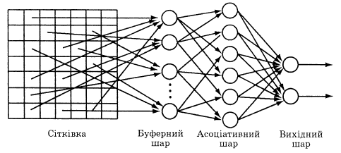
Рис. 1. Перцептрон Розенблатта
Попередня обробка образу не залежить від його виду. Однак результат цієї обробки має забезпечити можливість розпізнавання образів на основі аналізу їхніх характеристик. Нарешті, вихідний шар (класифікатор) аналізує характеристики знову пропонованого образу й установлює його відповідність одному з раніше поданих.

Slide 6
Сигнали першого шару, сітківки, подані у двійковій формі, надходять на асоціативний шар, причому в загальному випадку не всі нейрони першого шару пов’язані з усіма нейронами другого шару. При встановленні цих зв’язків виникає можливість структуризації вхідних даних, тобто виділення й об’єднання в так звані рецептивні поля найбільш важливих ознак (областей).
У зв’язку з цим під рецептивним полем розуміють множину всіх нейронів вхідного шару, пов’язаних з одним нейроном асоці­ативного шару. Зв’язки між нейронами асоціативного й вихідного шарів варіабельні й можуть модифікуватися шляхом зміни ваго­вих коефіцієнтів.
Нейрони асоціативного шару мають лінійні активаційні функ­ції, тому під час надходження із сітківки вхідних (дратівних) сиг­налів вони посилають імпульси на вихідний шар, де й відбувається додавання зважених імпульсів. У вихідному шарі використову­ються уні- або біполярна активаційні функції. Якщо сума зважених імпульсів перевищує деяке задане порогове значення, виробляється одиничний вихідний сигнал, якщо не перевищує — нульовий (для уніполярної) або –1 (для біполярної функції активації). У зв’язку з цим перцептрон може розглядатися як двошарова ШНМ прямого поширення.

Slide 7
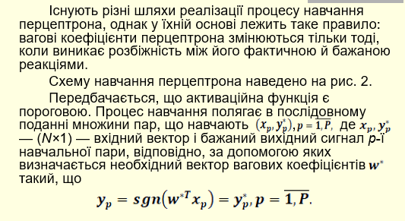
Навчання перцептрона

Slide 8
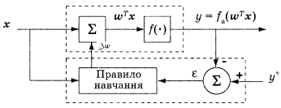
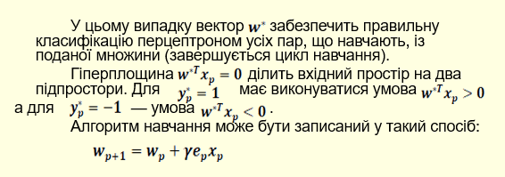
Рис. 2

Slide 9
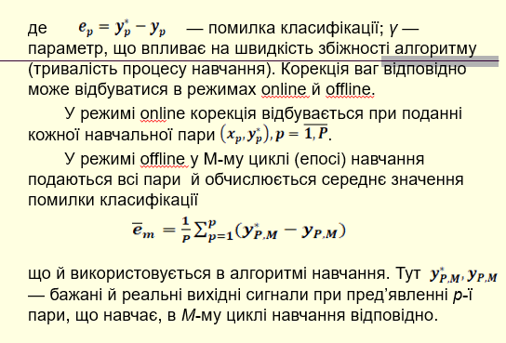

Slide 10
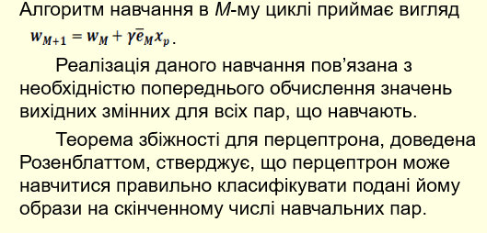

Slide 11
∑-П-нейрон
Нейрон даного типу покликаний більш точно відобразити власти­вості біологічного нейрона, а саме здатність моделювати певні синаптичні контакти. З цією метою в цьому нейроні, на відміну від лінійної моделі, використовується більш складне перетво­рення вхідних сигналів — їхній добуток або кореляція:
$$z\left(w,x\right)=\sum_{i=1}^{m}{w_{i}\prod_{j=1}^{N_{1}}{x_{j}}}.$$

Slide 12
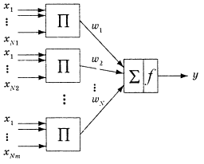
∑-П-нейрон
Вихідний сигнал формується так:
$$y=f\left(w,x\right)=f\left(\sum_{i=1}^{m}{w_{i}}\prod_{j=1}^{N_{i}}{x_{j}}\right),$$
де $f(∙)$ — функція активації (порогова).
Схема ∑-П-нейрона наведено на рис. 3.
Рис. 3. Схема ∑-П-нейрона

Slide 13
Стохастичний нейрон
Розглянуті вище моделі нейронів є детермінованими, оскільки при подачі на їхній вхід деяких сигналів вони видаватимуть однозначно обумовлений активаційною функ­цією вихідний сигнал. Була розглянута модель стохастичного нейрона, у якій активаційна функція є випадковою й залежить від активності нейрона z. При цьому вихідний сигнал нейрона формується за таким правилом:
$$y=\left\{\begin{aligned}+1 з імовірністю P\left(z | y=1\right); \\ −1 з імовірністю P\left(z | y=−1\right).\end{aligned}\right.$$
де $P\left(z | y=1\right)+P\left(z | y=−1\right)=1$.
Модель такого нейрона зображено на рис. 4

Slide 14
Стохастичний нейрон
Рис. 4. Модель стохастичного нейрона
Так, якщо $P\left(z | y=1\right)=(1+exp⁡{(−2αz))}^{−1}$, то $P\left(z | y=−1\right)=1− P\left(z | y=1\right)=exp⁡(−2αz)(1+exp⁡{(2αz))}^{−1}$, а математичне сподівання вихідного сигналу <у> визначається в такий спосіб:
M(у) = P(z | y= 1) + (–1)P(z | y= –1) = tanh(αz).
Модель стохастичного нейрона є основою машини Больцмана й машини Коші, а також лежить в основі навчання із підкріпленням.

Slide 15
Дякую за увагу!

